Slide 1
從 N 號 房 事 件
談 性 平 教 育

Slide 2
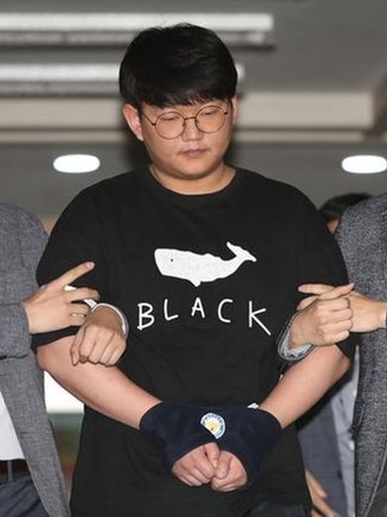
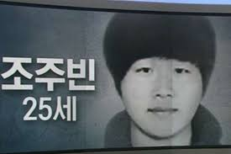
N號房主嫌
文炯旭
博士房主嫌
趙周彬

Slide 3
時間：2018年底開始經營N號房。
運作模式：
利用Telegram開設8個不同的聊天室，並命名為「1號房」、「2號房」，一直到「8號房」。
將影片製作成預覽片段放置於免費的「1號房」，如果想看完整影片呢，就要去2號房，方法就是匯5萬塊韓幣給他，付錢之後，管理者就會給他連結，讓他前往2號房，付10萬韓幣，可以前往3號房，最後一個房間要付的是60萬韓幣。
N號房
文炯旭

Slide 4
2019年2月，這個原始管理者將權限轉給別人，就此隱身了。
N號房
文炯旭

Slide 5
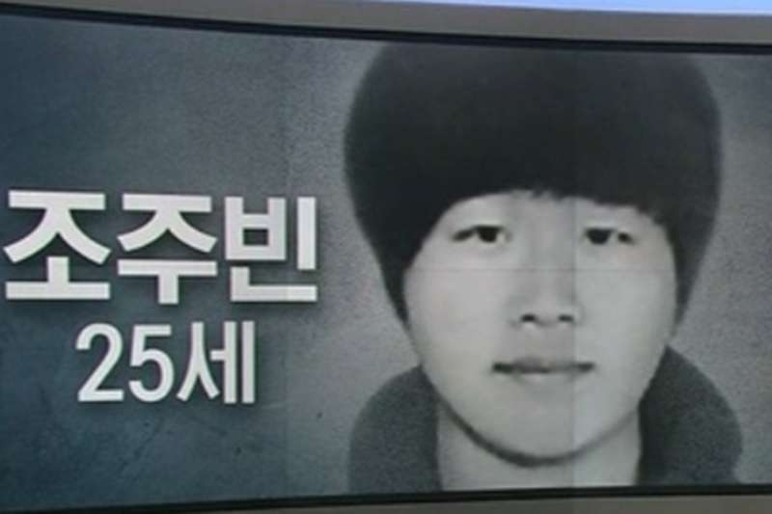
時間：2019下半年開設博士房
運作模式：
2019年9月，用戶「博士」加入了聊天室的運營，創辦了「博士房」聊天室。
將付費的聊天室分為三個等級，並分開收取價值分別為20～25萬韓元、70萬韓元、150萬韓元的虛擬貨幣作為會員費，並將得到的影片分開上傳。
要加入「博士」開設的付費房間，會員必須將自己的臉和身分證一起拍下傳送給「博士」，可以分期支付會員費。如果會員推遲付款，「博士」會將其相片發在聊天室中，並威脅說再不付款就要公開其身分。
博士房
趙周彬

Slide 6
縝密犯罪結構：
「博士」的所有聯絡都在Telegram上進行，沒有暴露自己的身分。
除此之外，「博士」僱傭了一批工作人員，
其中一位用戶名稱為「員工」的用戶負責打電話恐嚇試圖逃跑的受害者和報復競爭對手；
另一批工作人員在韓國居民中心工作，負責確認受害者和使用者的身分資訊；
還有一批工作人員負責恐嚇女性和拍攝性剝削影片。
博士房
趙周彬

Slide 7
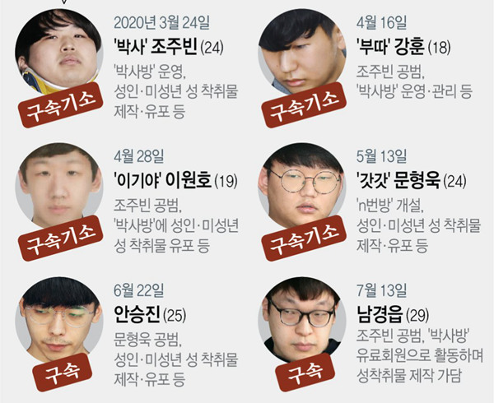
趙周彬
主嫌
姜勳
曾因威脅跟蹤高中老師而入獄服刑
曾任替代役男
李元昊
現為陸軍一等兵

Slide 8
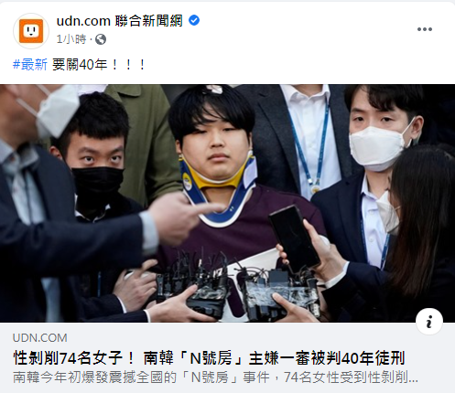

Slide 9
N號房事件駭人原因：
被害者比起過往人數更多
受害女性多達74人，16名未成年，其中最小的受害者年紀，還僅僅是11歲。
影片內容不堪
包含要求女性吃糞便、喝尿液、在性器官中放入昆蟲與異質物，或者是用針與刀傷害自己等行為。
犯罪工具－無遠弗屆的網路「分享」效應
所有不雅影片均在網路間反覆流傳。
主嫌還曾以被害者的個資，包含長相、地址、電話號碼，抑或「住民登錄番號」（即身份證號碼）等資料威脅被害者配合。
龐大的加害者體系
N號房事件所牽扯出來的贊助會員，保守估計高達27萬人次，換句話說，一段女性的不雅影片，可能慘遭27萬人次以上「分享」。
博士房
趙周彬

Slide 10
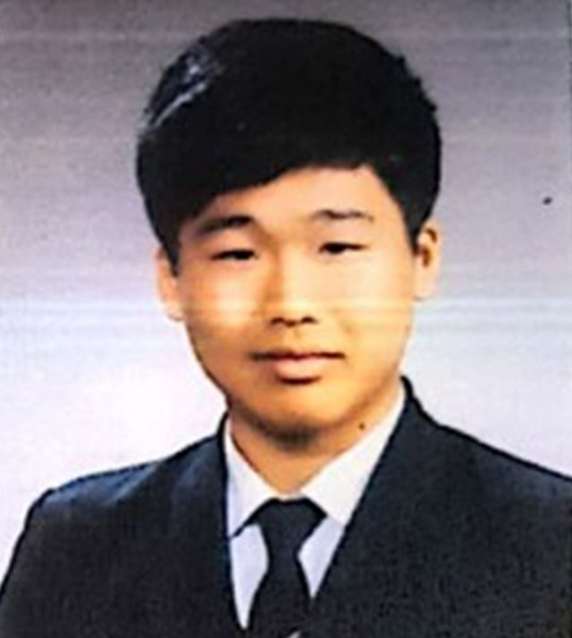
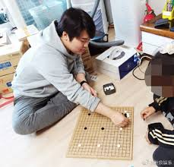

Slide 11
加害者
大學期間，和同學相處並不融洽。
高中時期，曾多次在網路上回答與性相關的問題，並曾在「下載未成年人淫穢影片」問題下回答說「被發現會被抓但被發現概率很低」。
任總編輯期間，因為貪汙，以及擅改新聞報導發現，與同事產生矛盾而遭撤換。
當記者開始撰文報導，並在社會引起廣泛迴響時，博士多次公開挑釁︰『你們可以做甚麼？』、『反正我很厲害，不會被捉到』最後博士更威脅︰「如果《韓民族新聞》繼續報導，我們會視日後出現的受害人是《韓民族》所害。」。
25歲，身高165CM、體重82KG，居住韓國仁川，性格安靜，喜愛圍棋。
大學就讀資訊通信專業，在校期間成績優異，有3個學期GPA超過4.0，多次獲獎學金。
喜歡寫作，校內作文比賽曾獲一等獎；大一開始擔任校內新聞報社記者，曾任總編輯。
結束兵役後，開始參加NGO志願者活動(義工)(每個月1次)，接受媒體採訪時宣稱因受到很多人幫助，因此想幫助別人。

Slide 12
加害者
犯罪手法
針對受害者部分
型態：中學生、急需金錢的年輕女子、付費會員的女友或是親人們
步驟：先取得女學生或年輕女子的個人資料或臉部相片後，便以之為要脅，任意控制擺佈受害者，傳送出性相關影片/照片。
不定時公布受害者的真實個資，包含學校、年級、居住地區、或是公司所在，引發真實性侵案件。

Slide 13
加害者
犯罪手法
針對博士房經營部分
將博士房分為3個等級，第一級專門拍攝分享兇殺式色情影片，最高級的可以實時控制影片當中受害者。
加入聊天室的人們，除付費之外，他們必須要說出許多跟性有關的發言，或是自己也得上傳一些影片，才不會被踢出聊天室，在『親友聊天房(就是聊天室)』內也會PO出自己前女友、現女友、朋友、家人們的影片或照片做為交換，以示忠誠。

Slide 14
加害者
分析
極端兩面性格
文靜、熱心公益 v.s.投機、對錢的渴求、人際關係不佳
擅長控制人性
取得信任後給予恐懼、無法逃離
要求會員也加入犯罪行為，提升忠誠度
擅長通訊軟體
大學專業：資訊通信專業

Slide 15
受害者
分析
經濟不寬裕
社會閱歷有限
心理不成熟
家庭支援系統對薄弱

Slide 16
旁觀者 人數眾多
分析
性暴力案件數量激增
男尊女卑的性別結構
網路工具的匿名性與去人性化作用
付費閱覽提供加害者經濟來源

Slide 17
旁觀者 人數眾多
分析
性暴力案件數量激增
偷拍、性虐、剝削女性風氣早在韓國大行其道
2018年，南韓警方接獲偷拍案件申報數量高達6000多件，80%受害者為女性。
韓國大檢察廳報告，女性遭受性暴力 (包含性騷擾、性猥褻、性侵害)對待案件數量
3225件(2010) 3910件(2011) 5742件(2012)
5551件(2013) 6349件(2014) 五年內暴漲2倍
朝鮮日報統計，10~19歲性侵犯比例是美國的2倍，日本的10倍，其中五成是集體性侵。報案率10%、起訴率2%。

Slide 18
旁觀者 人數眾多
分析
男尊女卑的性別結構
2019年全球性別差距報告(世界經濟論壇)韓國排名106名(153個國家)
男性勞工平均月薪是女性的1.7倍
案例
2017年，韓國保健社會研究院發表生育率及結婚率報告提出，南韓結婚率低下主因是高學習高收入女性熱衷於提升自我價值。
演員張紫妍、女團成員具荷拉

Slide 19
旁觀者 人數眾多
分析
網路工具的匿名性與去人性化作用
越遠離面對面情境的社會類型，匿名程度越高
(Berger & Luckmann1991)。
因為匿名產生的去個人化，個人社會責任感分散（Diffusion of responsibility），而造成恣意行為（吳筱玫,2002）-「旁觀者效應」。
道德解離（Moral disengagement），是一種個體為自己面臨或違反道德行為做辯解和合理化的心理運作。

Slide 20
旁觀者 人數眾多
分析
付費閱覽提供加害者經濟來源
警方從該男子家中搜出1.3億韓元的現金。由於「博士」只允許通過虛擬貨幣支付，警方推測此部分現金是「博士」的一部分所得。

Slide 21
韓國青瓦台請願的網站上出現了一位女童母親的請願，請願人希望公開公益勤務要員姜某的身份資訊。
而請願人就是此前趙主彬與公益勤務要員姜某企圖合謀殺害女童案中的女童母親。 這件事情在網路公開後引爆了全民的關注。

Slide 22
這位母親控訴在過去的9年裡姜某一直跟蹤、騷擾她。當事人在帖子中表示：「從2012年到2020年，已經9年了。我是一個被威脅要被殺害而活在不安和恐懼中的女人，也是一個孩子的媽媽、一名中學的老師。 我一直在為這個死前似乎都不會結束的錯誤事件而苦惱，所以鼓起勇氣寫下了這篇文章。」

Slide 23
「他是博士房的會員，是從區廳裡偷查我個人信息的公益勤務要員，和趙主彬一起企圖殺害我女兒的嫌疑人，也是我擔任高一班主任時的一名學生。 該學生平時不擅長與人打交道，經常向身為班主任的我提出商談的要求。 我以真誠的態度與他進行了多次談話，也給予了表揚和鼓勵。 但是他漸漸地開始依賴我、對我十分執著。 為了維持教師和學生的關係，我與他保持了一定的距離，從那之後他就開始憎恨我。

Slide 24
雖然他表面看上去膽小、實誠、聰明，但是在SNS等網路世界裡，他是會不斷說出可怕、殘忍話語的人。 學校認為我和那個學生同在一個班級非常危險，所以就勸他換班，但他沒同意直接退學了。」

Slide 25
「退學後他曾拿著美工刀到學校教務室外等我、用刀在教室公告欄亂劃、曾打碎有我照片的班級相框，然後用膠帶貼住照片裡的我的面部，把照片上放在我家門口、 還在我家公寓走廊上用紅油漆寫下我和家人的身份證號以及大大的"I Kill You"字樣... 這些都算輕的，他甚至還會在我家門口大聲喊叫、摘掉我家車牌、破壞車的後視鏡等，這種物理上、精神上的威脅一直沒有間斷過。

Slide 26
他得到我的使用者名和密碼後，會以我的名義寫東西，開了一個和我之前棄用的郵件名一模一樣的郵箱，會偷看發到我郵箱裡的郵件。 我人在哪、買了什麼、換掉的手機號是多少、家庭住址是什麼，他都可以很輕易地掌握。 他還會看熟人發給我的郵件，裝作是我本人回信給對方。 另外他還通過短訊、電話、語音資訊和郵件等對我說過我一生都沒聽過的辱駡我、恐嚇我的話，從那之後我就再也無法關燈入睡，不得不接受精神治療。」

Slide 27
「之後我就結了婚，但因無法忍受痛苦和不安，最終報了警，那個人也在2018年1月-2019年3月服刑，但他依舊不斷給我寄恐嚇信，導致我連去警署陳述案情都覺得壓力巨大，身心疲憊，無法再告下去。 他出獄前兩天我搬了家，換了電話號碼，換了學校，為了不讓他找到我甚至第二次申請改名，用了新名字去了新學校。 居民身份證也花了6個月的審核時間換了新的，我以為這樣就能一切都結束了。

Slide 28
但是過了5個月之後... 他把寫著我新身份證號和我女兒身份證號的紙放在了我公寓的郵筒裡。 於是我在這裡又看到了那個人令人毛骨悚然的文字，產生了‘看來得死一個人事情才能結束了’的想法，真的是絕望透頂。 從那以後他開始用短信和Kakao Talk來威脅傷害我女兒，總是發‘孩子都已經可以蹦跳了，要是砍掉胳膊和腿就只能看著了吧’、‘今天是你女兒去醫院治療的日子吧 ’、‘殺死你家人是合法的吧？ 敬請期待’這樣的內容，這種無法忍受的痛苦和不安就一直沒有停止過。

Slide 29
即使他坐過牢這些事情也沒有改變，我現在該怎麼辦呢？ 不僅是這些恐嚇，他還花了400萬韓元與趙主彬合謀殺人。 對方知道孩子的姓名、身份證號、幼稚園，我們到底要怎麼逃呢？ 我又會因此再換幾個名字呢？ 什麼時候到了停車場就可以安心地回家呢？ 開關門時的不安要持續到時候呢？ 現在孩子還小，父母就在她身邊，我女兒不認識他，但若是以後她發生什麼事... 我該怎麼活下去呢？ 什麼時候能睡個安穩覺?

Slide 30
他一出獄就能到區廳工作，這也是讓我覺得天塌下來的事情，他把我們全家的安全都奪走了。 一個因為洩露個人資訊和威脅（他人）而被服過刑的人，現在竟然坐在了只要動動手指就能竊取個人資訊的位置上。 我父母活了60多年，也（因為這件事）更換了名字和身份證號，從住了一輩子的地方搬到了別處。 全家人說著‘這是最後一次，最後試一次吧’而付出的辛苦和努力在一瞬間就破滅了，誰來負責呢？」

Slide 31
「教育廳也有問題。 教師的個人資訊為什麼要全部公開？ 要想知道我在哪所學校工作，只要查一下姓名就可以在網站公告中看到。這樣的制度不合理，也曾有人提起過請願，但得到的答覆只有''這不是目前正在討論的事項''。 所以我在轉校時不得不改名，教師的人權在哪裡可以得到保障呢？」

Slide 32
「不單單是趙主彬，也強烈希望能夠公開博士房會員的個人資訊。 尤其是公開涉嫌謀劃殺害女童的公益勤務要員姜某的個人資料。 我起訴時寫了一封要求嚴懲的請願書，姜某在看過之後繼續憤怒地用這個威脅我。 如果不能公開個人資訊，那麼他看到我這篇希望公開個人資訊的請願文之後，應該還會威脅我和孩子吧。 那接下來可能真的會有人不在這個世上了。 我也想在安全的國家裡過平凡而幸福的生活。」

Slide 33
犯罪會合流
犯罪也可以
被模仿與增生

Slide 35
N號房事件給予教育者的啟示
社會文化是海、犯罪事件是浪
建立性別平等、尊重人權的文化性格
勿以惡小而忽視
犯罪可能合流、還可以被模仿
對弱勢孩子的賦能
經濟、教育或是文化弱勢的孩子需要多一點關注，他人的看重與賞識能增強其自我看重
強化現代通訊科技工具的認識

Slide 37
掩飾自己的身分，讓別人無法辨識，
在心理學上稱為「去個人化」
（Deindividuation）
結果去個人化的那一組給予的電擊量，是個人化那一組的兩倍之多。
可見，人在匿名的狀態之下比
較難抑制自己的攻擊性
美國心理學家金巴多（Philip Zimbardo）曾經進行一個著名的去個人化實驗。
為了讓半數的受試者感受到匿名性，實驗者安排他們穿著覆蓋全身的實驗服，遮起臉孔（這是去個人化條件）。另外一半的受試者則會感受到周遭所有人都知道他們的身分，他們穿著自己的衣服，而且必須佩戴名牌（這是個人化條件）。接著讓兩組受試者分別進行實驗，受試者必須在學生答錯時按下電擊按鈕（純屬事先安排好的演出效果，並非實際電擊）

